Slide 1





Thứ ... Ngày ... Tháng ... năm ...…

Slide 2



Slide 3


1
Số?
+ | 4 | 7 | 6 | 8 | 5 | 7
 | 8 | 6 | 9 | 4 | 6 | 5
 | 12 | ? | ? | ? | ? | ?
13
15
12
11
12

Slide 4
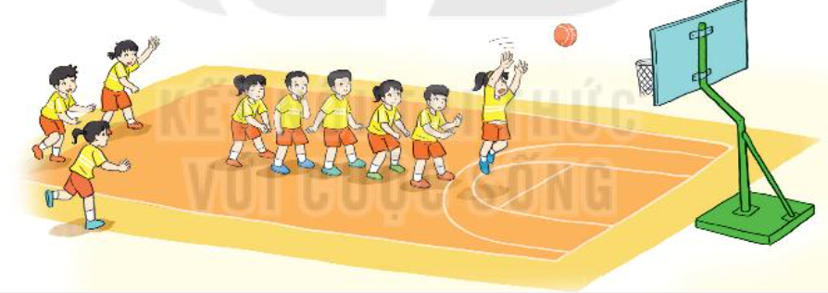
2
Có 6 bạn đang chơi bóng rổ, sau đó thêm 3 bạn chạy đến cùng chơi. Hỏi lúc đó có tất cả bao nhiêu bạn chơi bóng rổ?
Tóm tắt:
Có : 6 bạn
Thêm : 3 bạn
Có tất cả: … bạn?
Bài giải
Số bạn chơi bóng rổ có tất cả là:
6 + 3 = 9 (bạn)
Đáp số: 9 bạn.

Slide 5
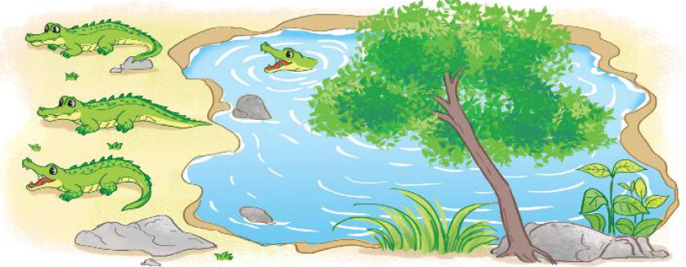
Dưới hồ nước có 15 con cá sấu, sau đó có 3 con lên bờ. Hỏi còn lại bao nhiêu con cá sấu ở dưới hồ nước?
3
Tóm tắt:
Có : 15 con cá sấu
Bớt : 3 con cá sấu
Còn lại: … con cá sấu?
Bài giải
Số con cá sấu còn lại ở dưới hồ nước là:
15 – 3 = 12 (con)
Đáp số: 12 con cá sấu.

Slide 6


Slide 7

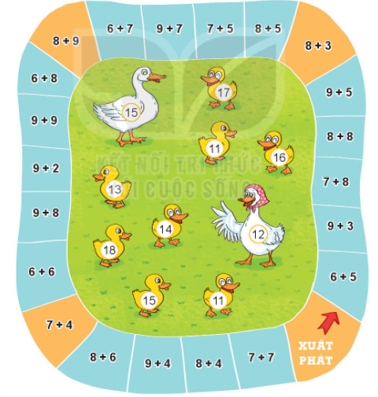
BẮT VỊT
Cách chơi:
Chơi theo nhóm.
Người chơi bắt đầu từ ô Xuất phát. Khi đến lượt, người chơi gieo xúc xắc. Đếm số chấm ở mặt trên xúc xắc rồi di chuyển số ô bằng số chấm đó. Nêu kết quả phép tính tại ô đi đến rồi bắt một con vịt ghi số bằng kết quả đó.
Trò chơi kết thúc khi bắt được 5 con vịt.

Slide 8





